Slide 1
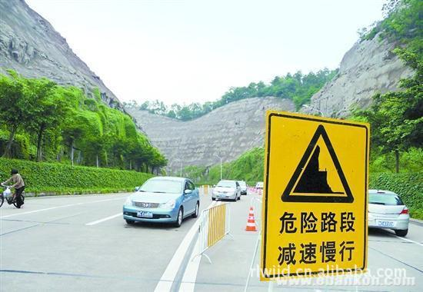
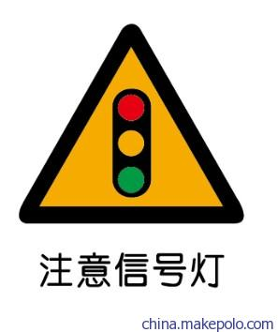
Traffic safety
六组

Slide 2
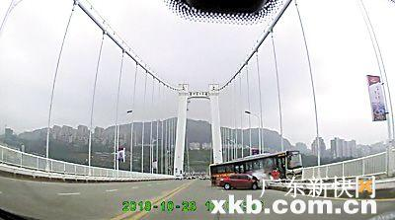
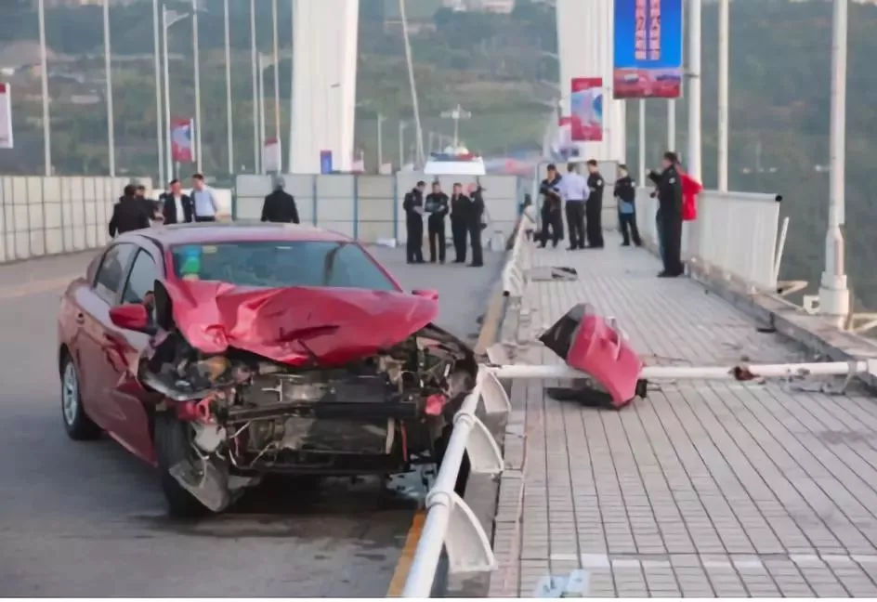
Thousands of roads are safe.Number one ,driving is not standard
道路千万条，安全第一条。行车不规范，亲人两行泪人。

Slide 3
The painful price is worth pondering
10月28日10时8分， 重庆万州公交车坠入长江致15人死亡。11月2日，重庆公交车坠江原因公布，事发当天，48岁女乘客刘某因错过下车地点与司机发生争吵，两次持手机攻击正在开车的司机，司机右手放开方向盘还击，之后，车辆失控。
首先，这件事情的发生是由于女乘客因坐过站而引起的，这是由于我们平时在对安全教育、乘车常识以及相关法律的普及上就有很多欠缺造成的，乘客坐过站应该怎样面对这种情况，很多人都没有接受过这方面的教育，这问题看似很小，却反映出我们国民交通安全意识有待提高。

Slide 4
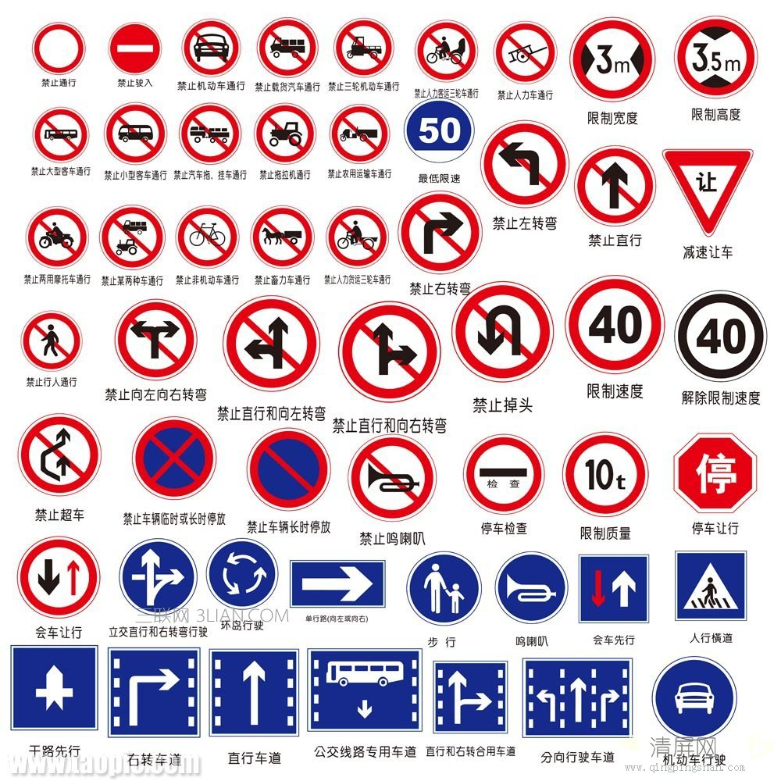
Please pay more attention to
these traffic signs when you go out.

Slide 5
Safety first
交通安全关乎生命，生命没有彩排。全世界过6分钟就有一人死于车祸，全世界每一分钟就有人伤于车祸，全世界死于车祸比世界大战死的还要多，而我国交通死亡事故是全世界第一，每天，都会有人命丧于那无情的飞奔车轮底下，成为交通安全路上又一个警示灯。道路交通安全事故依然是各种事故领域的“头号杀手”。而导致悲剧发生的一个重要原因，就是我们欠缺安全防卫知识，自我保护能力差，因此对少年儿童进行安全教育的形势相当紧迫。
为了更好地宣传交通安全知识，更好地珍视我们生命，在此，我向全体小学生发出倡议：
1、我们要认真学习交通安全的法律法规，遵守交通规则，加强安全意识，树立交通安全文明公德。
2、当我们徒步行走于人来车往的马路时，请时刻保持清醒的头脑，不在马路上嬉戏打闹。
3、当我们时马路时，多一份谦让与耐心，不闯红灯，走人行横道，绝不能为贪一时之快，横穿马路。
4、严禁12周岁以下的学生骑自行车。放学回家一定要排好路队。
遵章守纪，就是尊重生命，尊重自我。当我们能做到这一切的时候，我们的社会便向文明的彼岸又靠近了一步。重视交通安全，是我们每个人的义务，更是我们每个人的责任。让我们携起手来呵护这文明之花，让我们远离伤痛，珍爱彼此的生命吧。

Slide 6
overload, overspeed ，crisiis 超载超速，危机四伏
obey the traffic rules ，treat life
遵守交规，善待生命
pass by，to safety
让道于人，安全于己
the first step in the long life and safety
漫漫人生路，安全第一步
maintaining traffic order to be a civliized citizen
维护交通秩序，争做文明公民

Slide 7
制作人：冷德烁 陈东全 崔震 孟浩 郑明轩

